Slide 1




„Internetes tartalmak archiválása” tanfolyam
4. Helyi archívum kialakítása a Web Curator Tool keretrendszerrel
4.1. Archiváló eszközök, szabványok, a Heritrix működése
Készítette: Kalcsó Gyula
Utolsó frissítés: 2026. március 23.​

Slide 2
A webarchiválásban használatos eszközök
HTTP-alapú crawlerek (Heritrix, Apache Nutch, Swiftbot, HTTrack stb.)
Böngészőalapú crawlerek (Brozzler, Browsertrix, Conifer stb.)
Böngészőkiegészítők (ArchiveWeb.page, SingleFile stb.)
Parancssori eszközök, szoftverkönyvtárak (Wget, Scrapy, BeautifulSoup stb.)
Keretrendszerek, általában beépített crawlerrel (Web Curator Tool, Netarchivesuit, Browsertrix Cloud, Archive-It)

Slide 3

Mentési formátumok
Fájl vagy fájlrendszer
WARC
WACZ
Képernyőképek

Slide 4
A WebARChive formátum
ISO-szabvány (ISO 28500:2017), tömörített szöveges fájl.
A WARC egyetlen fájlba csomagol mindent, és minden egyes elemet ellát egy fejléccel, ami rögzíti, pontosan mikor és honnan töltötték le.
Egy .warc (vagy tömörítve .warc.gz) fájl valójában különböző típusú rekordok sorozata. A legfontosabb rekordtípusok:
warcinfo: A mentés körülményei (milyen szoftverrel, ki, mikor készítette).
request: Amit a mentést végző eszköz kért a szervertől (HTTP-kérés).
response: Amit a szerver válaszolt (maga a tartalom, pl. a kép vagy a szöveg, plusz a HTTP fejléc).
metadata: Egyéb kiegészítő adatok (pl. milyen IP-címről jött az adat).

Slide 5
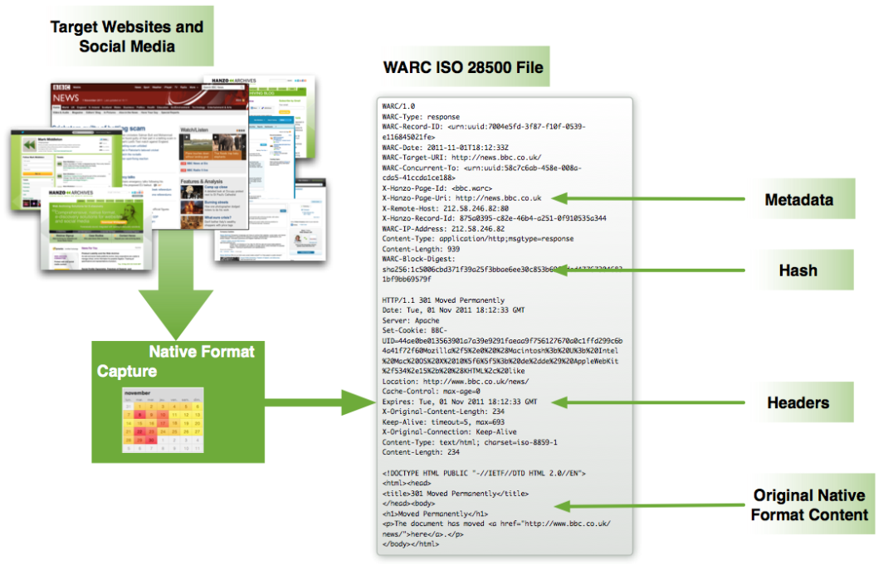

Slide 6
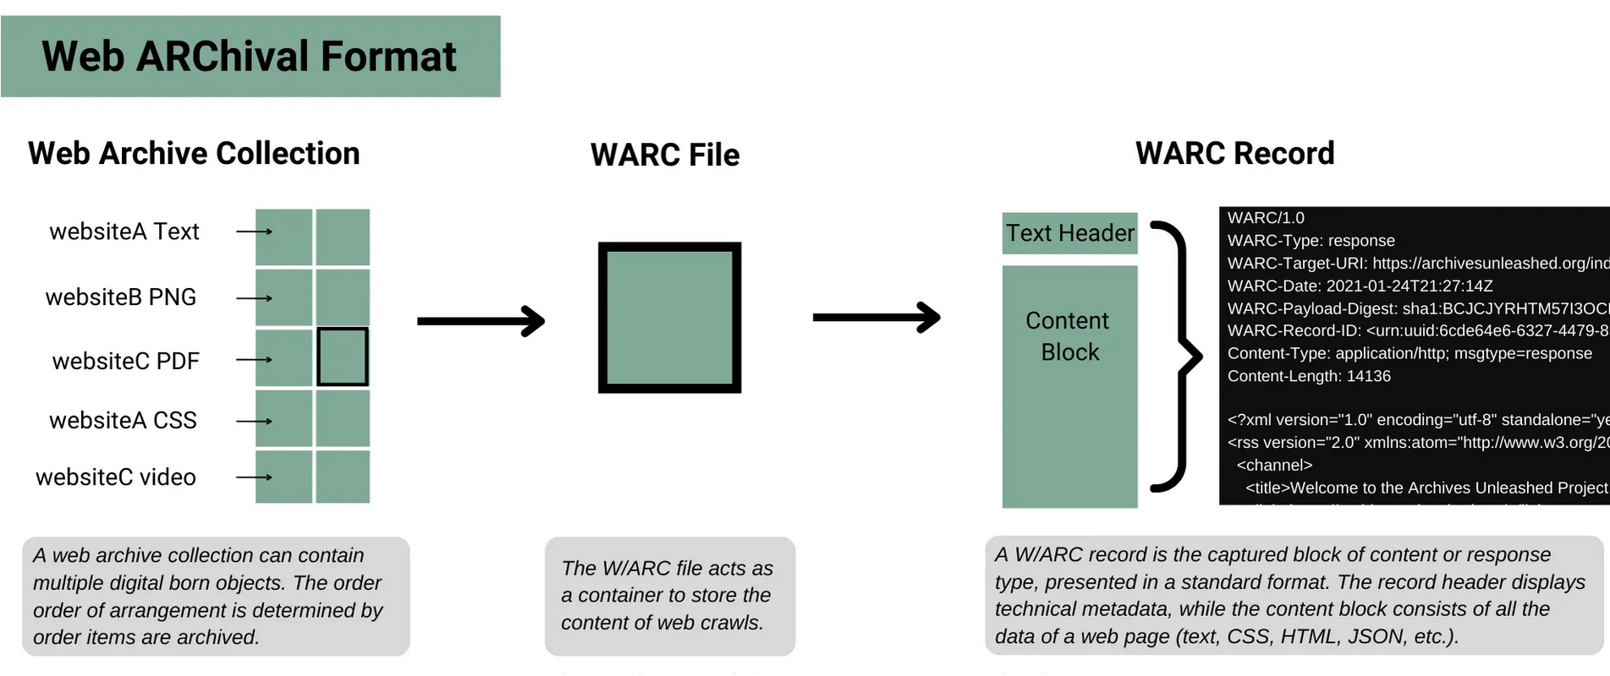

Slide 7
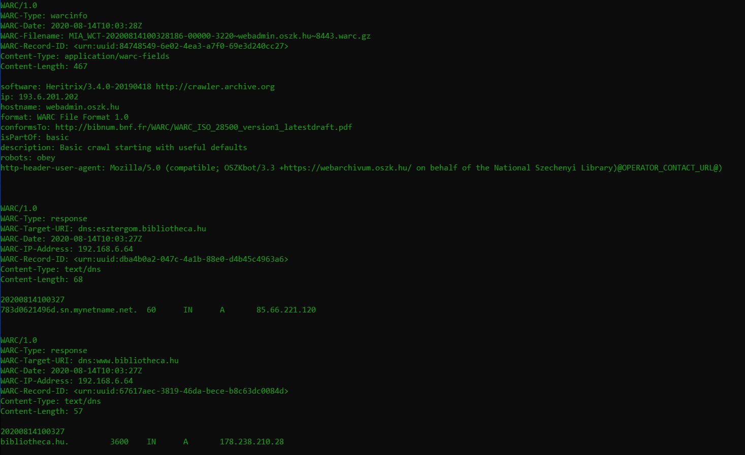

Slide 8
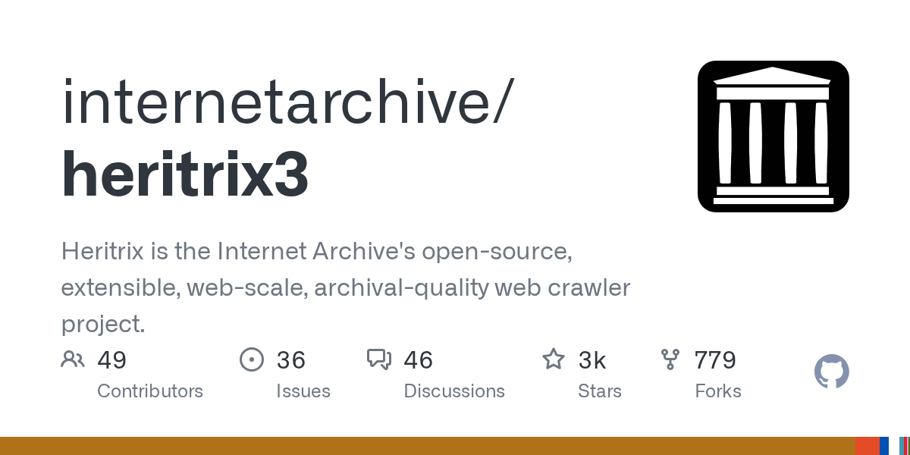
A Heritrix
Az Internet Archive (IA) által fejlesztett webcrawler.
HTTP-kérésekre és válaszokra alapuló,
nyílt forráskódú (Apache License), Java-alapú szoftver.
A kimenete: WARC.
A „Heritrix” jelentése: „örökösnő”.

Slide 9
A Heritrix működése
Ún. jobokat futtat, amelyek kiinduló URL-eket adnak meg a crawlernek.
Elsőként a robots.txt fájlt tölti le, és az abban megadott szabályok szerint jár el.
Lekéri az URL-ekről elérhető tartalmat, összegyűjti az ott található URL-eket, és a beállításoknak megfelelően azokat is meglátogatja, illetőleg esetleg még onnan is tovább megy.
A visszakapott válaszokat WARC-rekordokként menti, amennyiben korábban még nem kerültek mentésre (deduplikáció).
Addig ismétli a műveleteket, amíg a konfigurációban megadott idő- vagy méretkorlátot el nem éri, vagy le nem tölti az összes elérhető tartalmat.

Slide 10
A Heritrix konfigurálása
Az engine-en keresztül (böngészőben elérhető grafikus felület), vagy közvetlenül a crawler-beans.cxml fájl szerkesztésével lehet konfigurálni.
Az OSZK webarchívumában egy Kaptafa nevű Java-alkalamzás segítségével írjuk bele a beállításokat a crawler-beansbe.
A legfontosabb beállítási lehetőségek:
scope (pl. maradjon-e a domainen belül, ha nem, akkor hány ugrásnyira mehet tovább),
kvóták és korlátok (a letöltött tartalom mérete, időkorlát, a letöltött URL-ek száma stb.),
udvariasság (milyen gyorsan küldje a kéréseket, hány szálon fusson a mentés stb.).

Slide 11
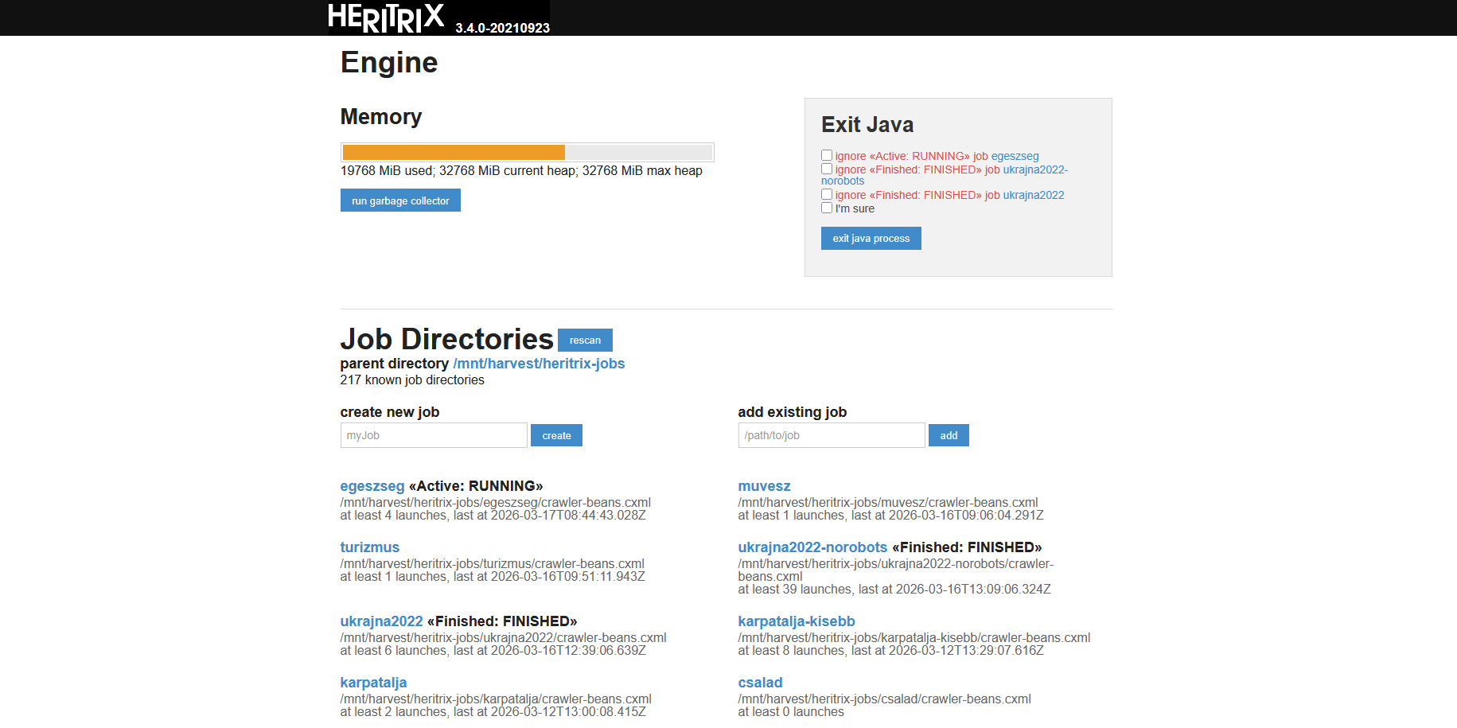

Slide 12
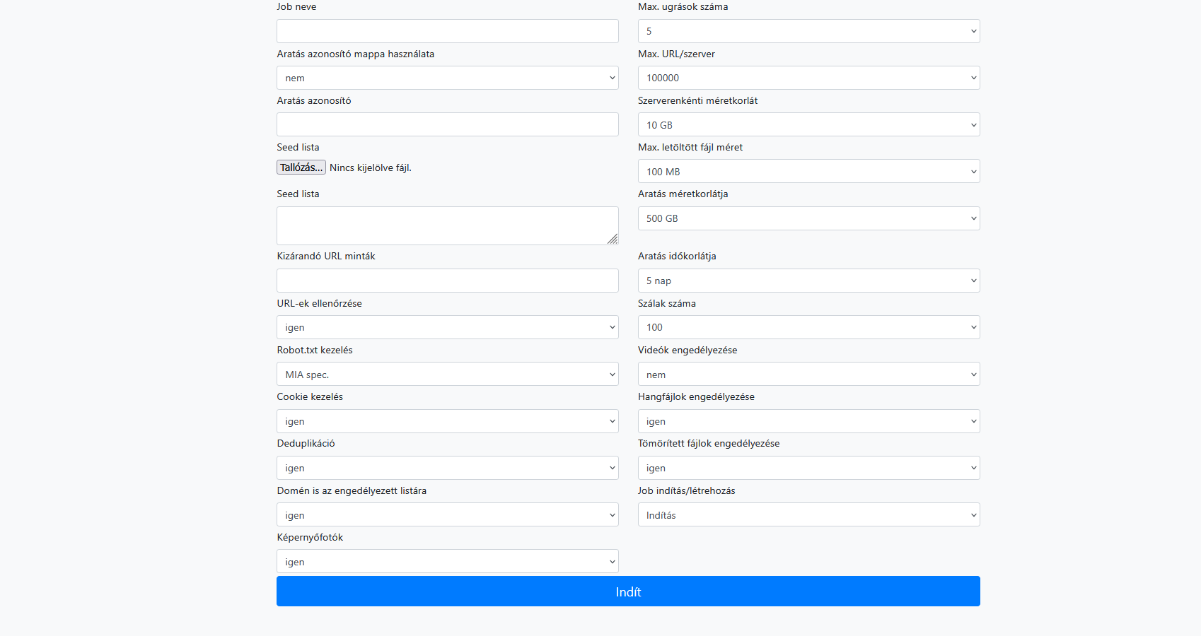

Slide 13
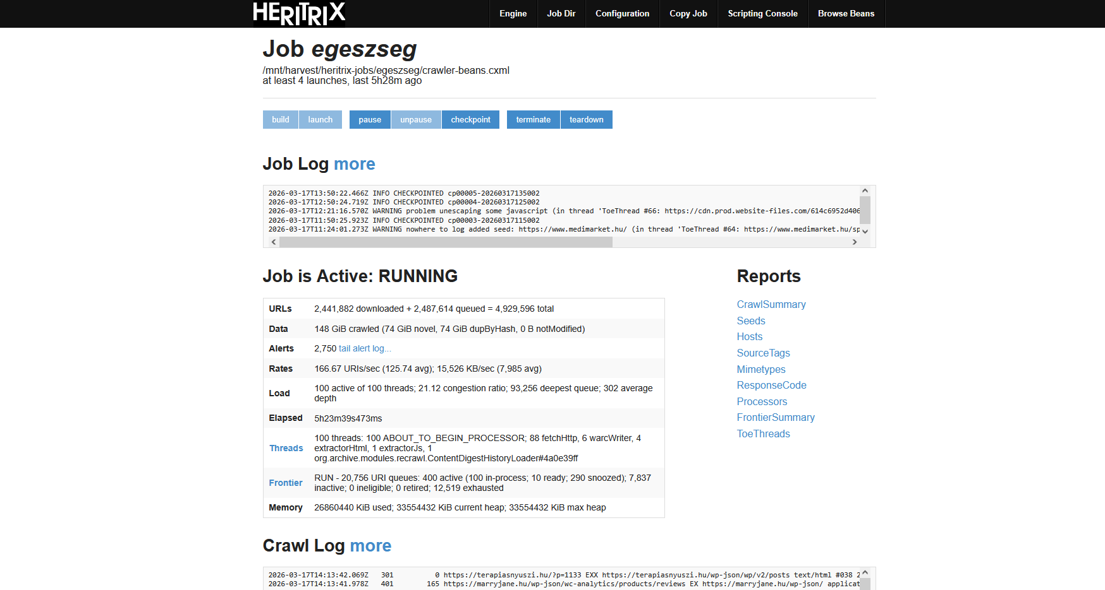

Slide 14
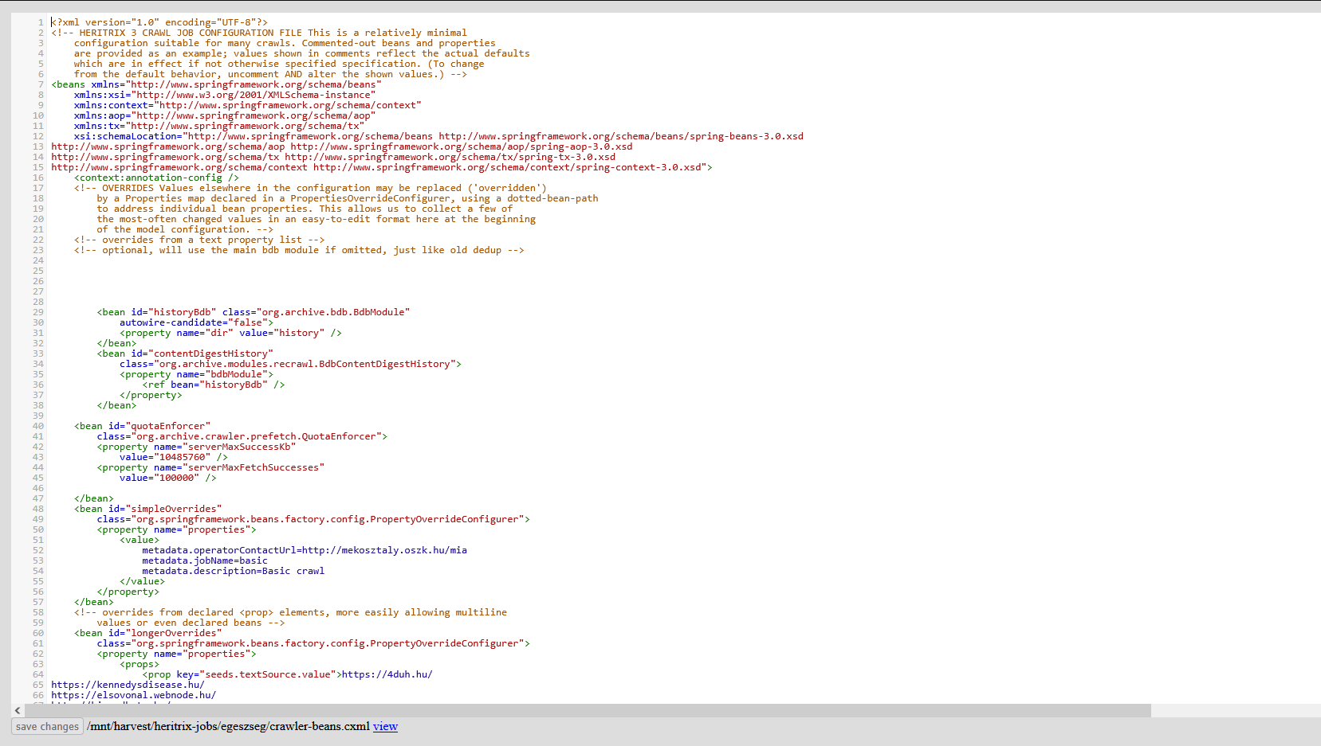

Slide 15
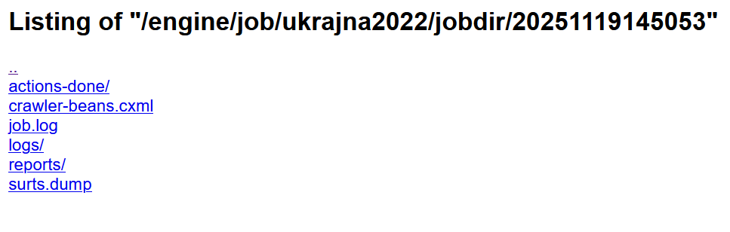
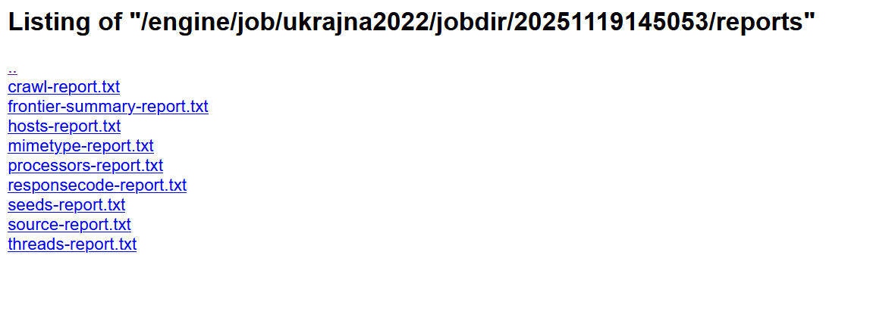

Slide 16
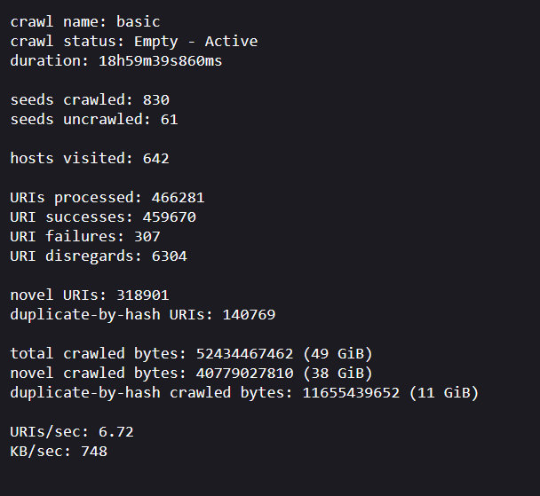
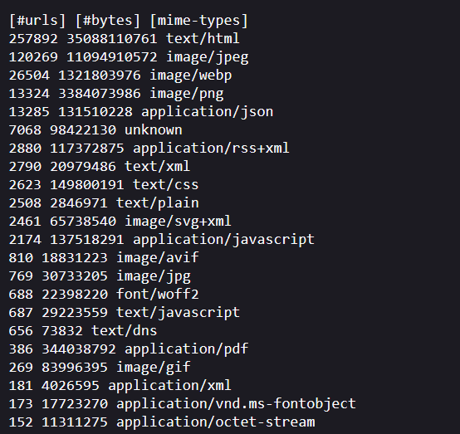

Slide 17
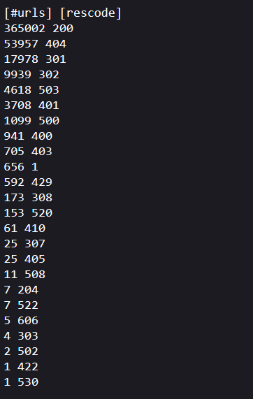
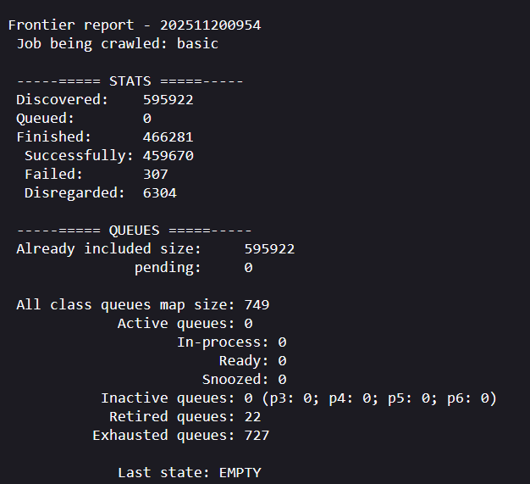

Slide 18

Wikiszótár
ARC
checkpointing
crawl frontier
crawl scope
crawl settings
crawler
Heritrix
polite crawler
SURT
WARC
WACZ

Slide 19

Ajánlott források
Drótos László: Crawlerek és scraperek
Gordon Mohr, et al.: An Introduction to Heritrix
Jurányi Zsolt: Heritrix 3 konfig receptkönyv
Vitéz Gábor: Az arató és a megjelenítő szoftverekről
GitHub: Heritrix
Heritrix - Frequently Asked Questions
Heritrix wiki
Heritrix 3 Documentation
Wikipedia: Heritrix

